Slide 2
Instituto Cultural A. C. Equipo 5 5to Preparatoria

Slide 3
Nombre de profesores y asignaturas
Beatriz Miranda Castañón
Educación para la Salud
Xóchitl Ruiz del Campo Valdez
Biología IV
Ivonne Otero Montaudon
Educación Física
Lóa Sucar Warrener
Orientación Educativa V
Briseida Dávila Meza
Etimologías Grecolatinas del Español
Daniela Medina Mendoza (Danza)
Eduardo Avilés Saldaña (Música)
Educación Estética y Artística

Slide 4
Ciclo de puesta en marcha del proyecto
2018-2019
Fecha de inicio y término del proyecto
Octubre de 2018-marzo de 2019

Slide 5
Healty Club

Slide 6
Justificación

Slide 7
La vida moderna y el desarrollo de la tecnología han hecho que las personas lleven una vida sedentaria (poco movimiento) lo cual ocasiona diversas alteraciones corporales como son: la debilidad muscular, rigidez articular, falta de resistencia, disminución en la coordinación motriz, deficiencia circulatoria con la consecuencia de menor oxigenación tisular y alta probabilidad de desarrollo de enfermedades como: obesidad, diabetes II, cardiovasculares, además de problemas derivados del stress como: gastritis, úlceras, colitis, etc. Por lo cual resulta de suma importancia el desarrollo de una aptitud física adecuada que compense el estilo de vida actual, para lo cual requerimos de 3 puntos clave: determinación, alimentación adecuada y ejercicio físico.

Slide 8
Objetivo general

Slide 9
Mantener a los adolescentes dentro de un estilo de vida sano tratando de alejarlos de los hábitos adictivos. Creándoles conciencia de la adecuada toma de decisiones para el cuidado de su salud por medio de la actividad física, la buena alimentación y el desarrollo de su corporalidad,.

Slide 10
Objetivo por asignatura

Slide 11
Educación para la salud
Hacer conciencia en los adolescentes de la importancia de un estilo de vida saludable que incluye los tres aspectos (físico, social y psicológico).
Ayudar a disminuir la atención emocional para que les procure un buen descanso, haciendo posibles relaciones afectivas sanas.
Prevenir el desarrollo de enfermedades crónico-degenerativas que afecten el estado de salud, la vida familiar y la economía

Slide 12
Biología IV
Analizar el papel que juegan las biomoléculas en la estructura, el funcionamiento y mantenimiento de la vida de un individuo que realiza actividad física

Slide 13
Etimologías grecolatinas
Conocer, reconocer, formar, definir y emplear correctamente la terminología correspondiente a las diferentes disciplinas del proyecto para determinar su interrelación

Slide 14
Orientación educativa V
Desarrollar la capacidad de análisis desde una situación multifactorial, que implica tomar decisiones para la solución de problemas. Elaborar un modelo de toma de decisiones en el que se defina el problema y se establezcan las alternativas para una vida saludable

Slide 15
Educación Física
Mejorar el acondicionamiento físico integral para poder desarrollar el sistema cardiovascular, muscular y óseo

Slide 16
Actividades artísticas y estéticas (Danza)
Aplicar ejercicios que permitan al alumno lograr elasticidad, fuerza y control muscular al tiempo que le faciliten un control mental que lo lleven a percibir diferentes emociones.

Slide 17
Actividades artísticas y estéticas (Música)
Constatar los beneficios de la música en la salud del ser humano a través del vínculo con algún tipo de música que ayude a los alumnos a mejorar su rendimiento en las actividades deportivas con la finalidad de alcanzar un nivel de relajamiento óptimo.

Slide 18
Evidencias de trabajo

Slide 19
Evidencias interdisciplinarias de inicio del proyecto

Slide 20
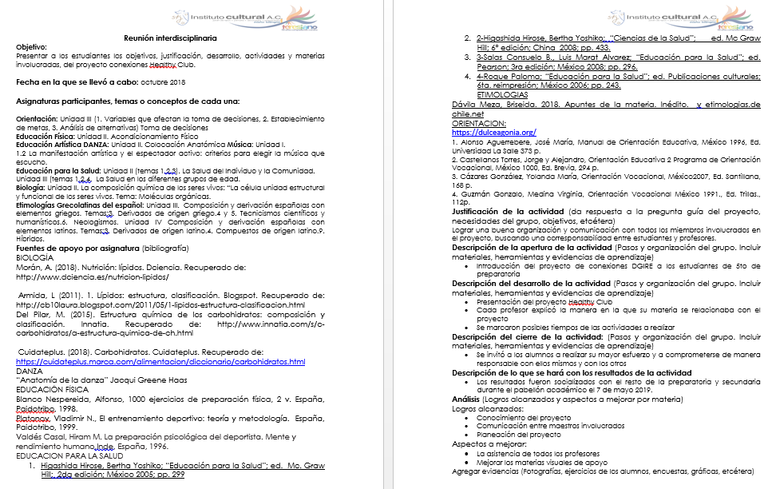

Slide 21
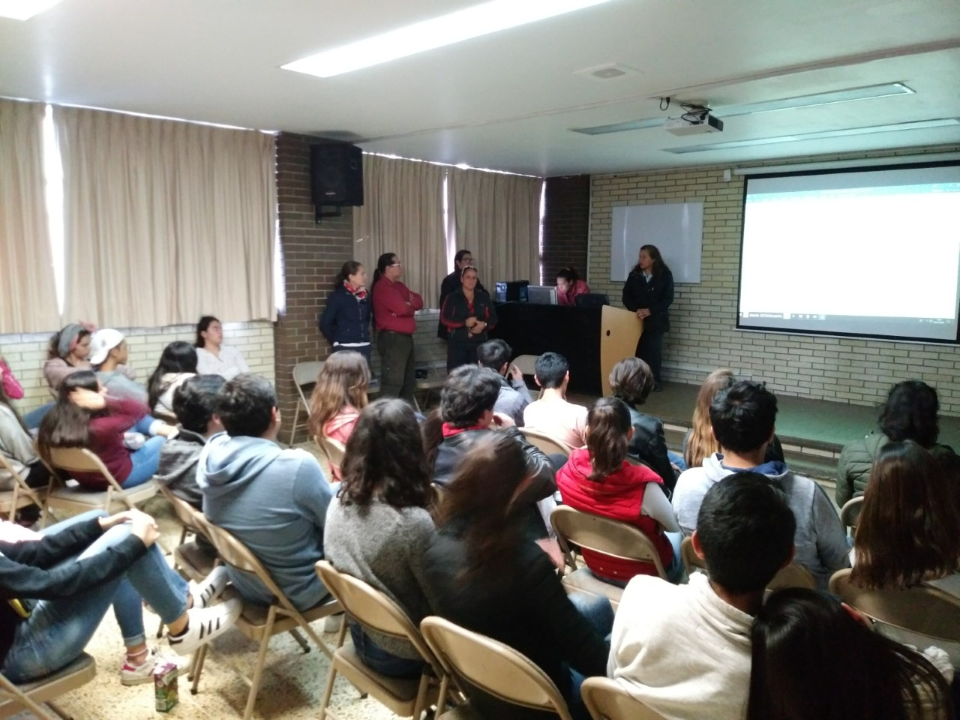

Slide 22
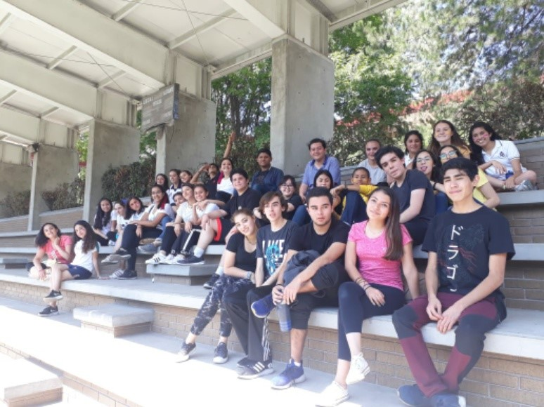
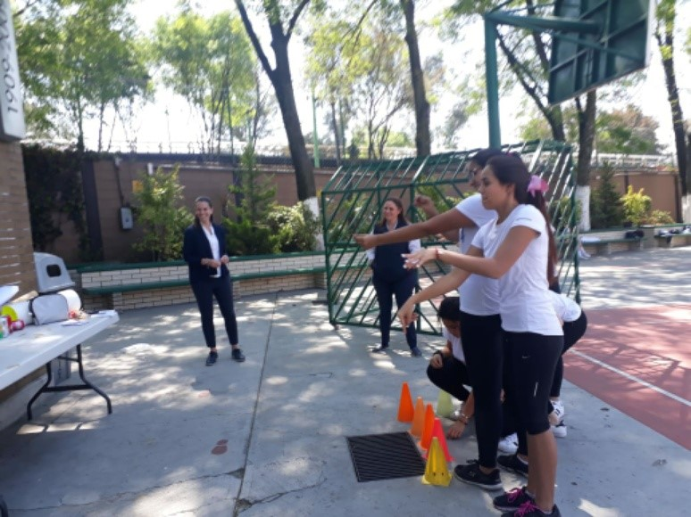
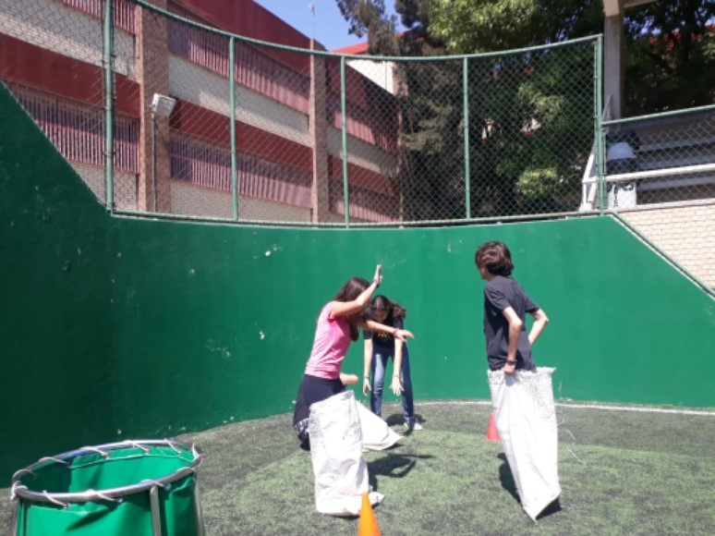
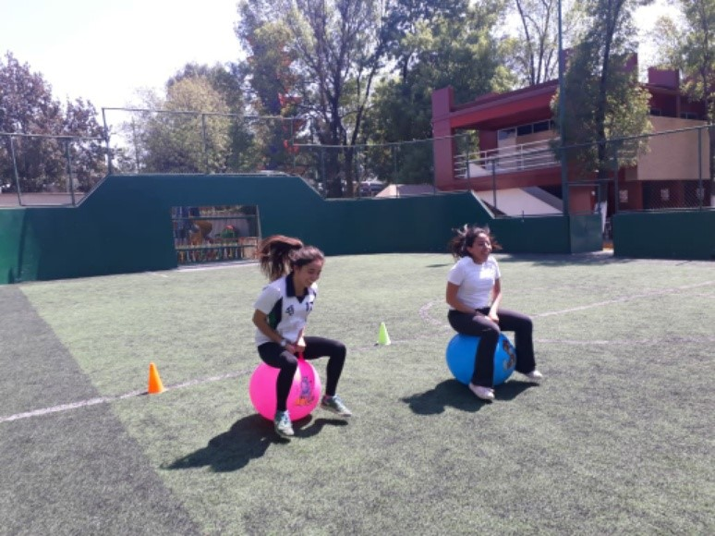

Slide 23
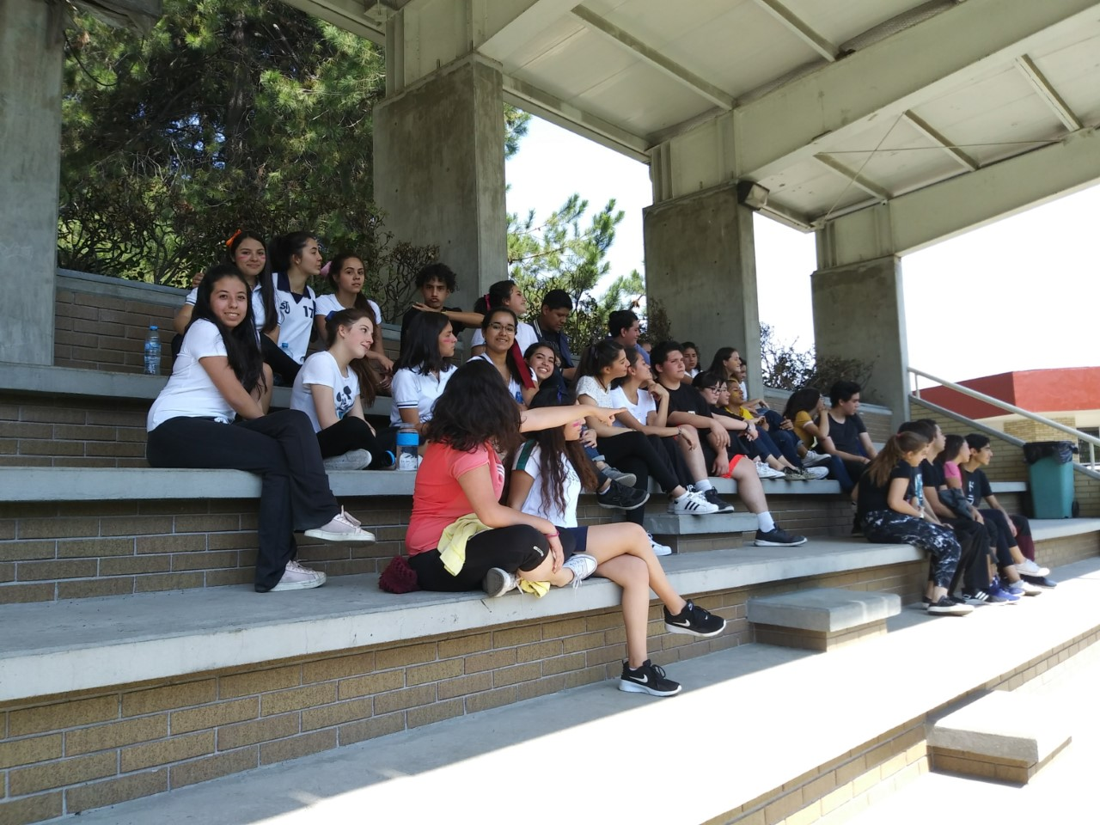
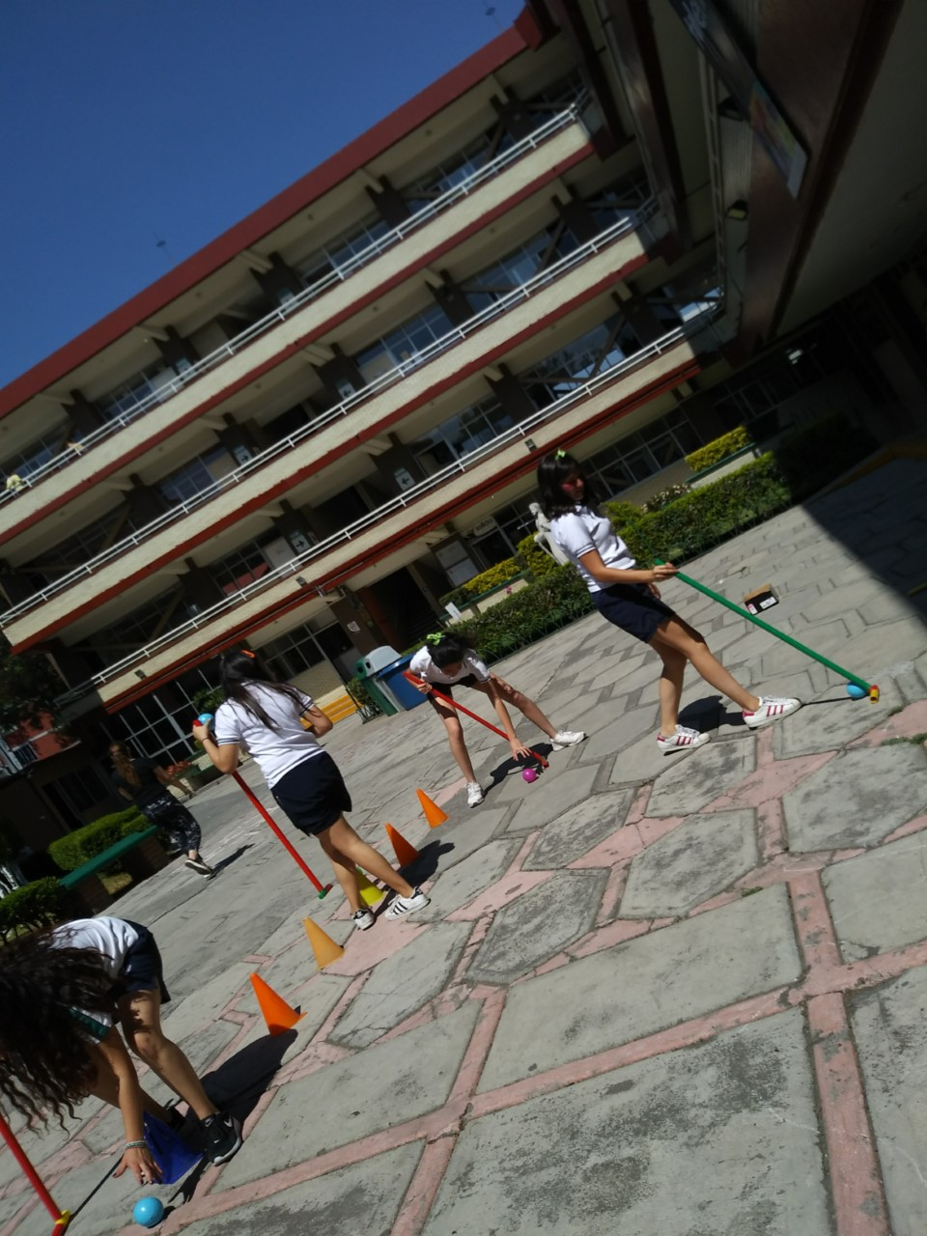
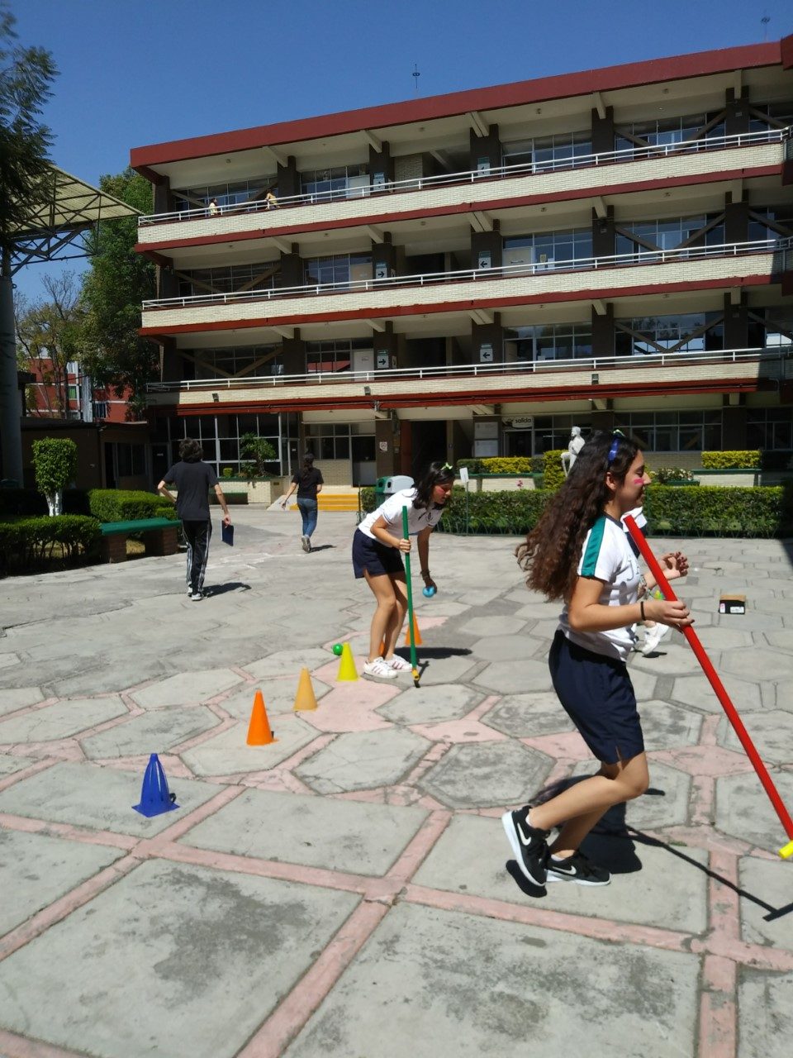

Slide 24
Evidencias por asignaturas

Slide 25
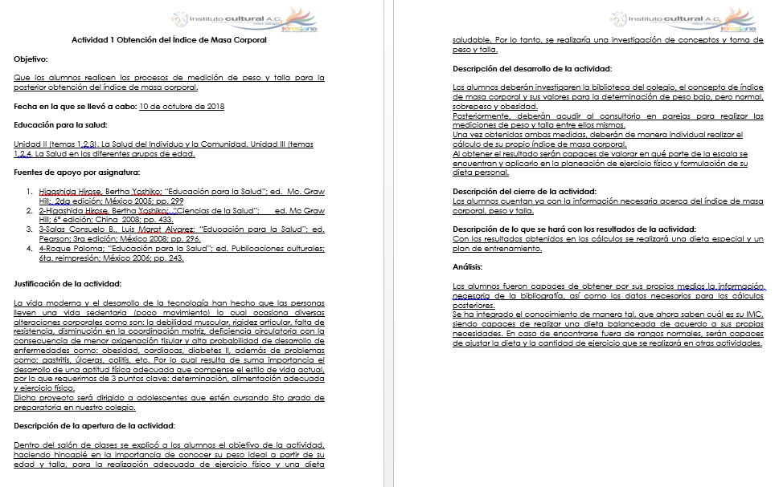
Educación para la salud

Slide 26
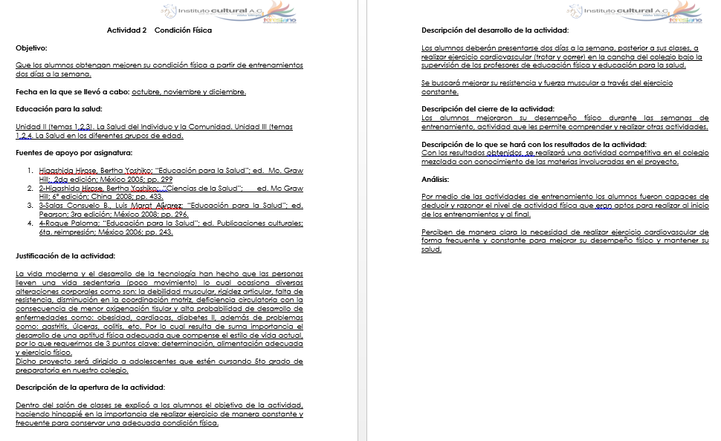

Slide 27
Educación Física

Slide 29
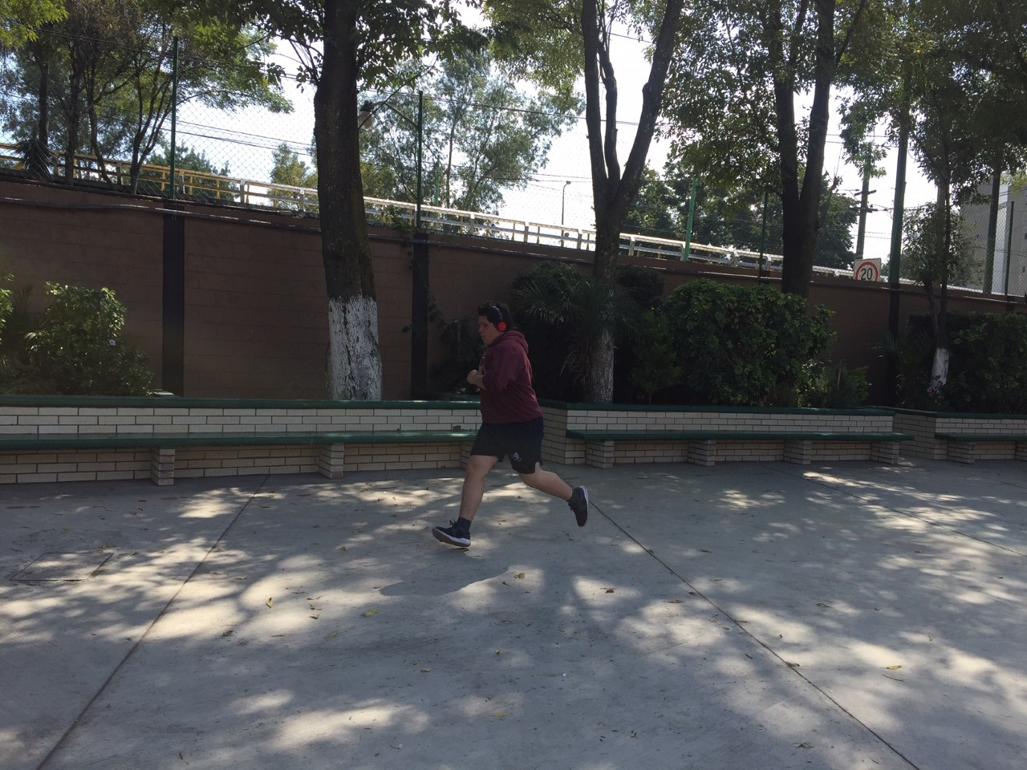
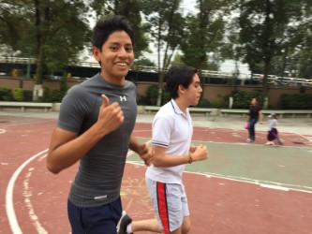

Slide 30
Etimologías

Slide 31
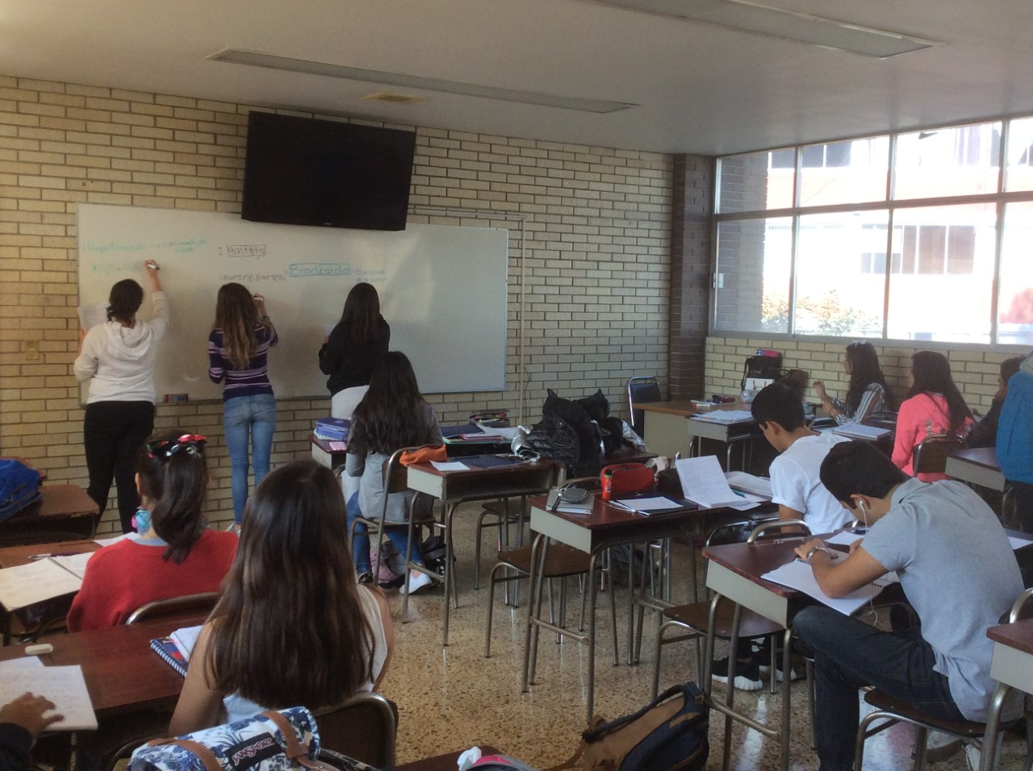

Slide 32
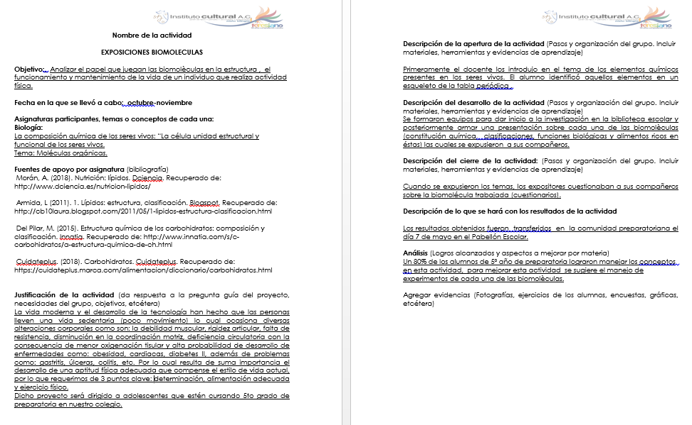
Biología

Slide 33
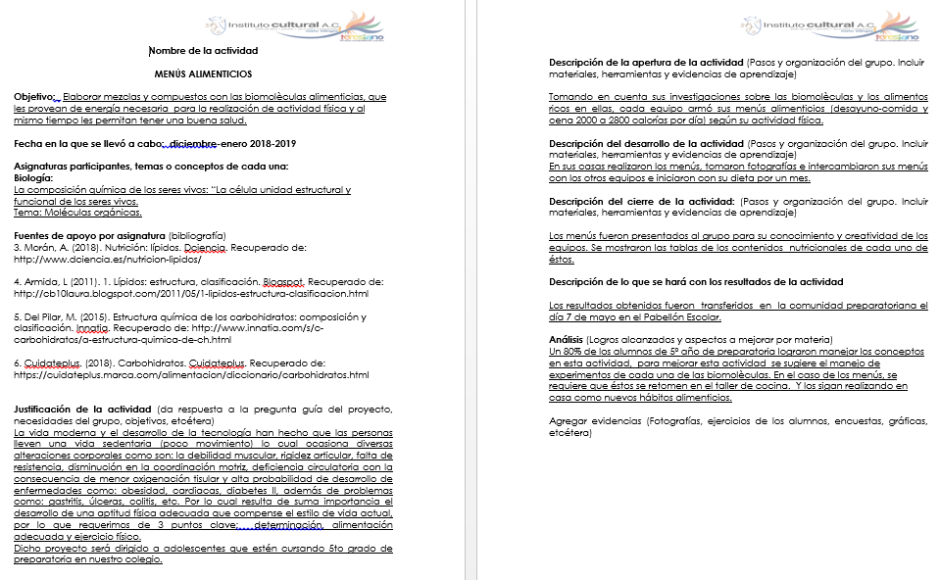

Slide 35
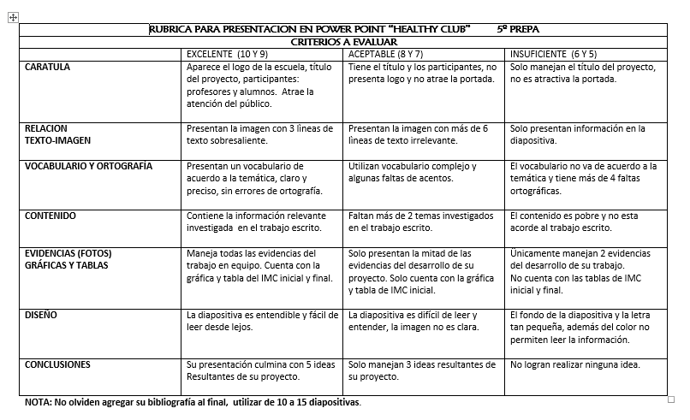

Slide 36
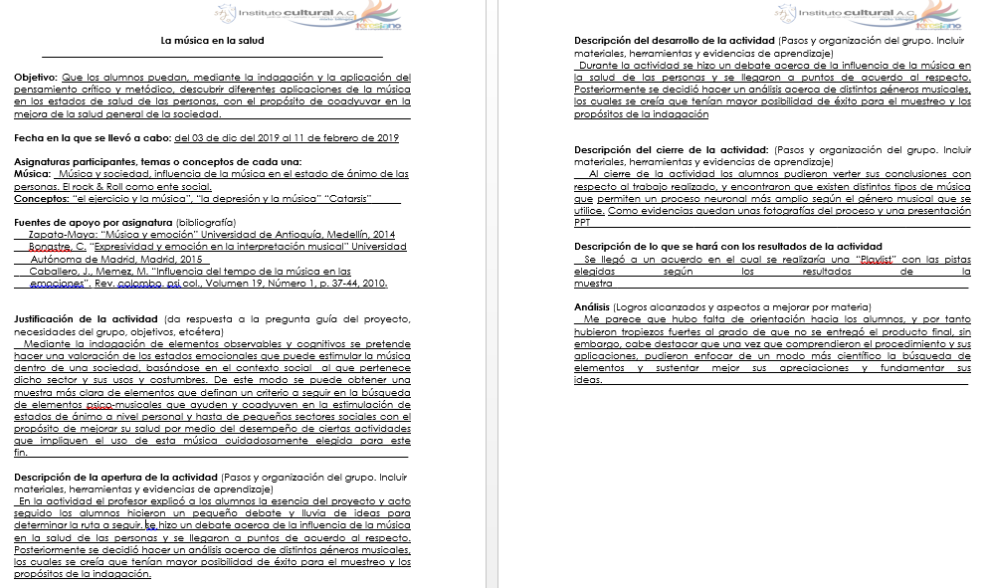
Música

Slide 37
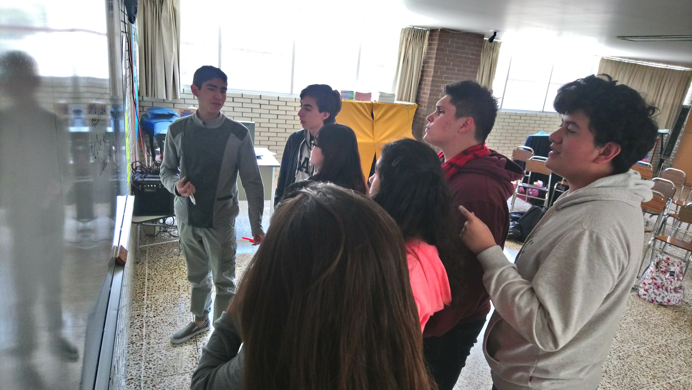
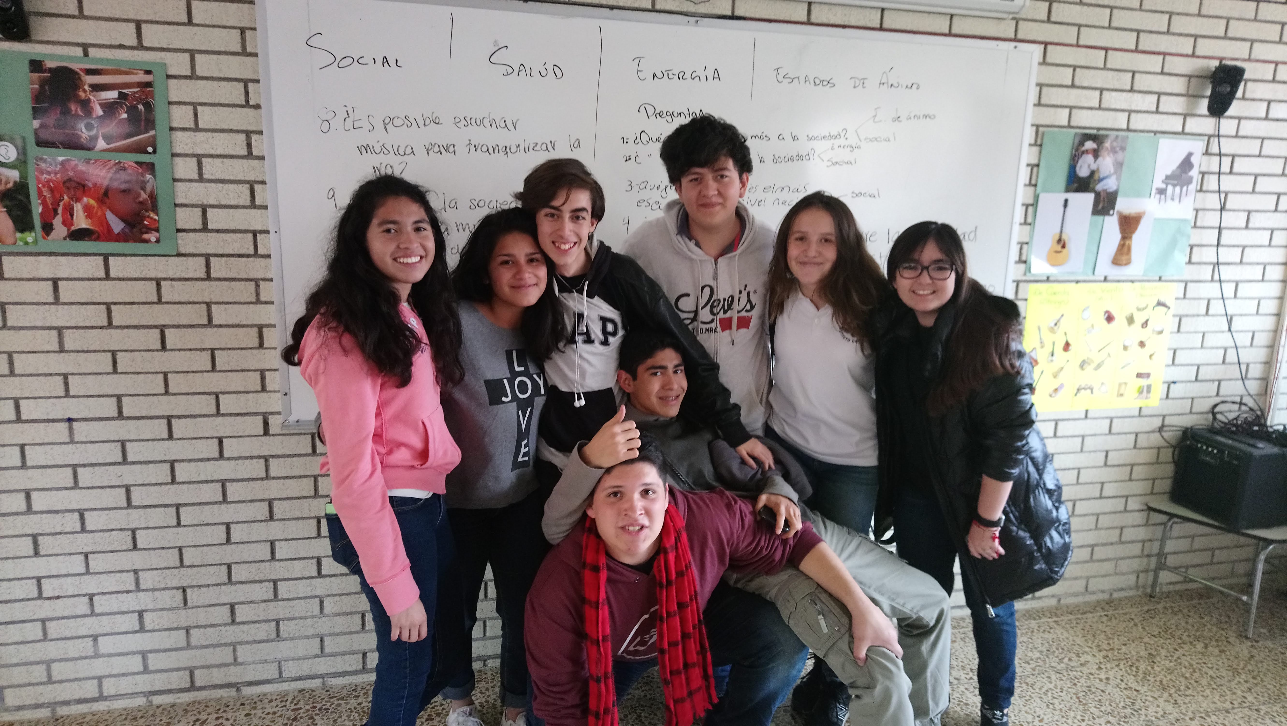
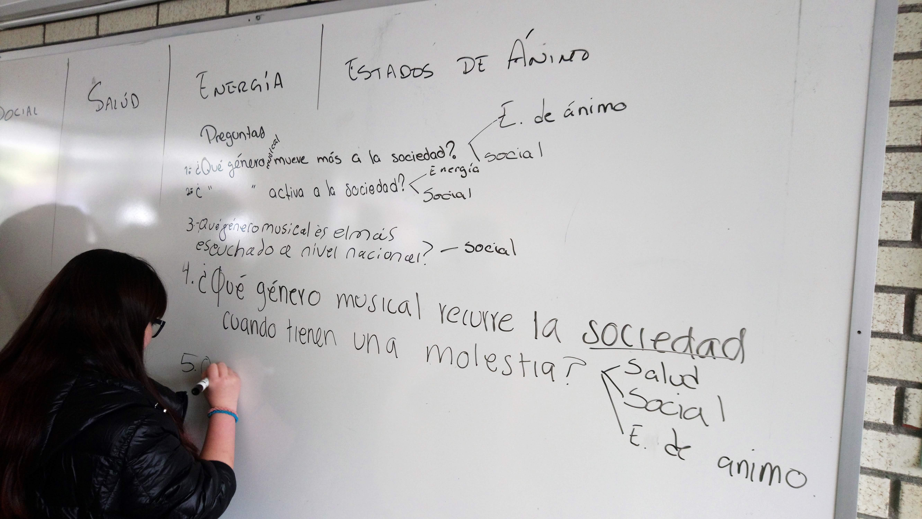
Música

Slide 38
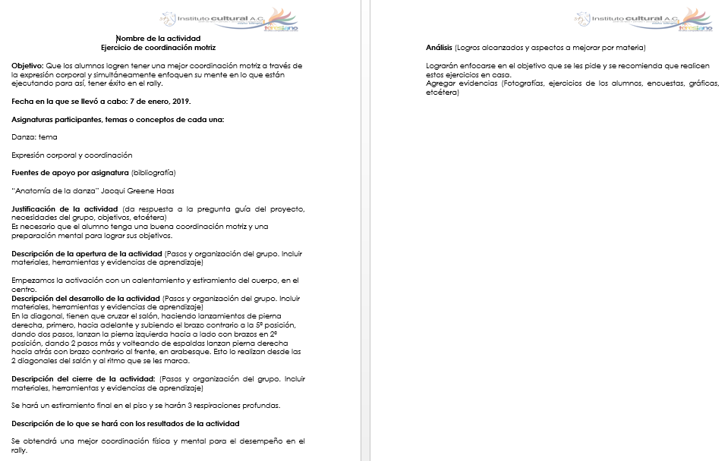
Danza

Slide 40
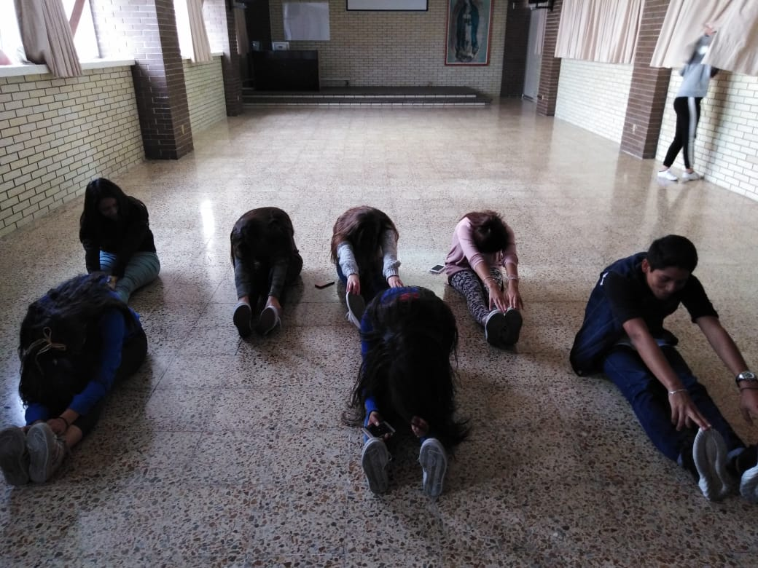
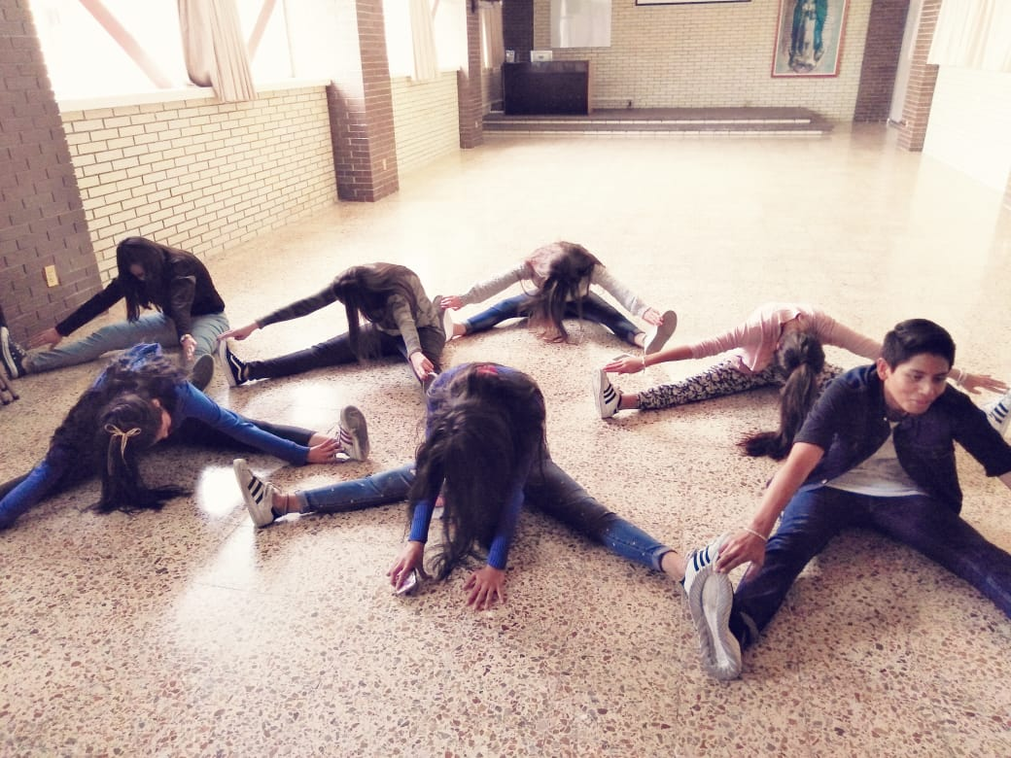
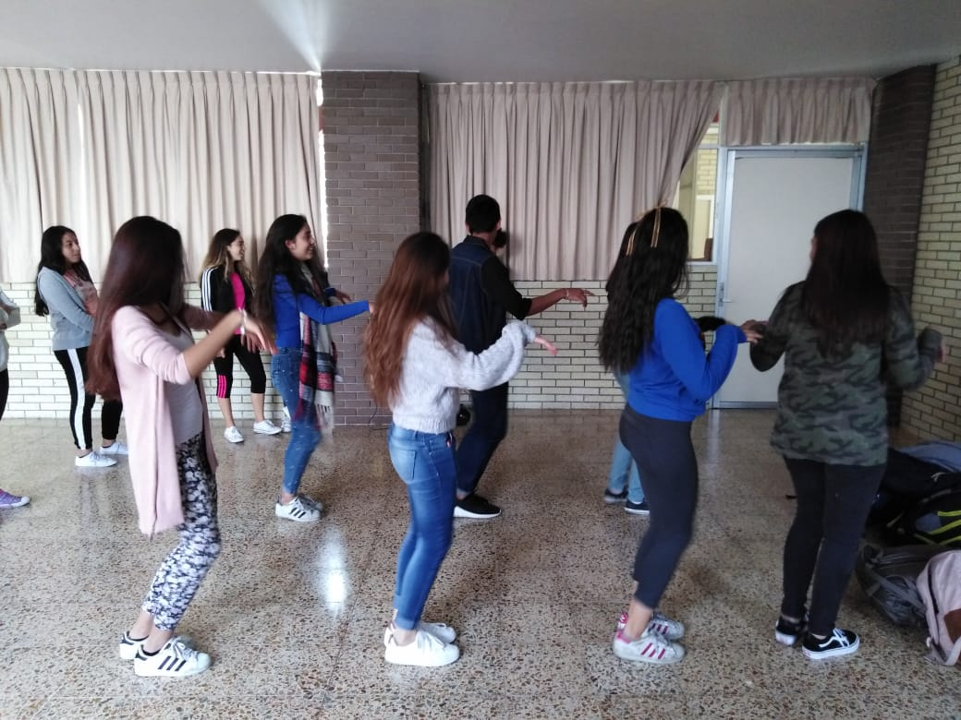
Danza

Slide 41
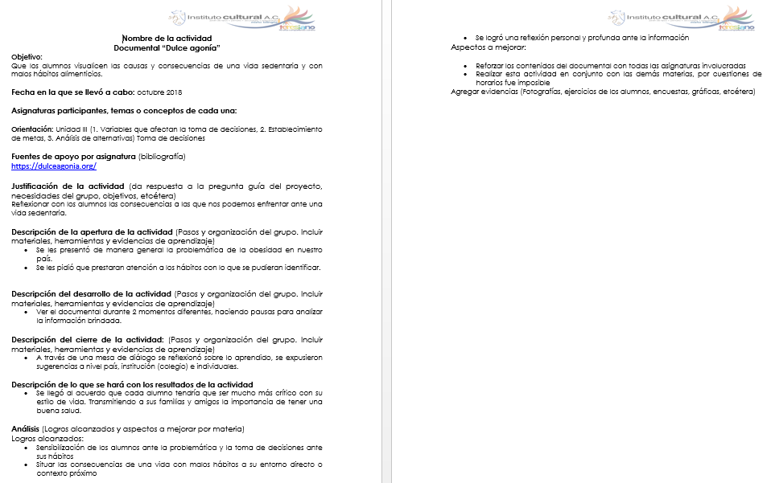
Orientación Educativa

Slide 43
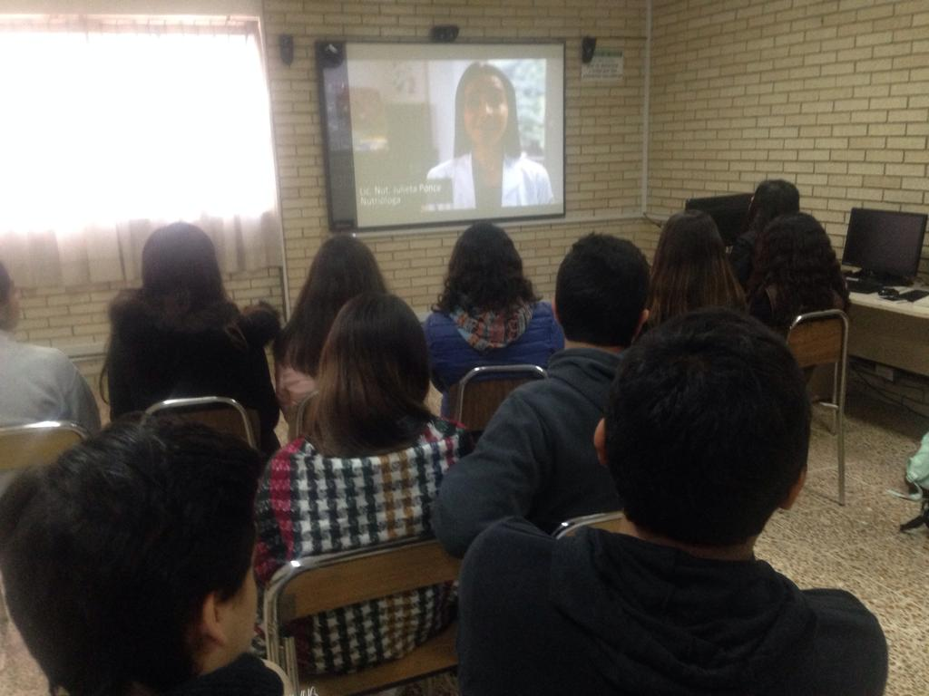
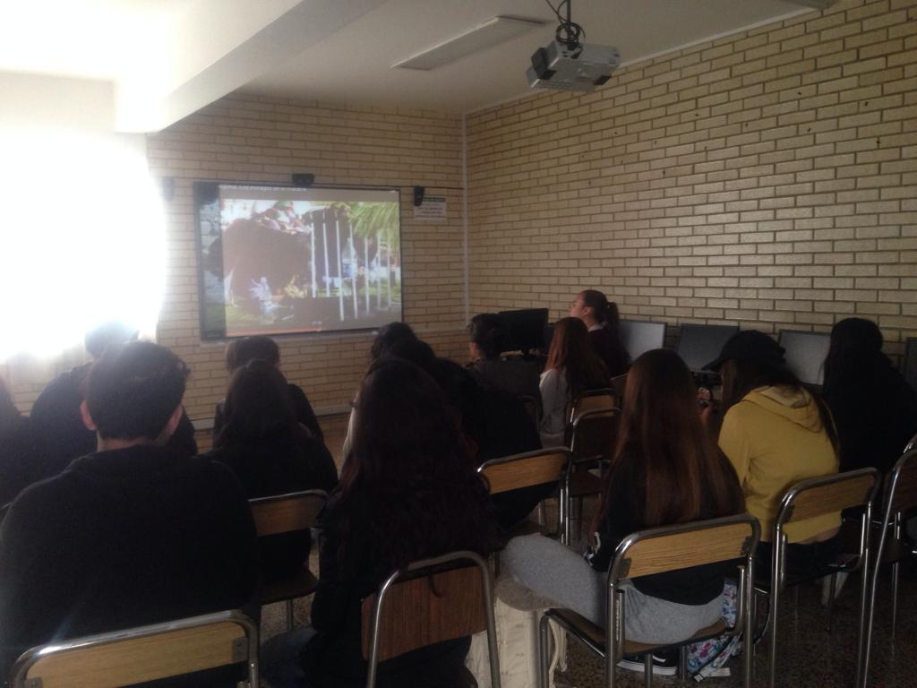

Slide 44
Evidencias interdisciplinarias de cierre del proyecto

Slide 46
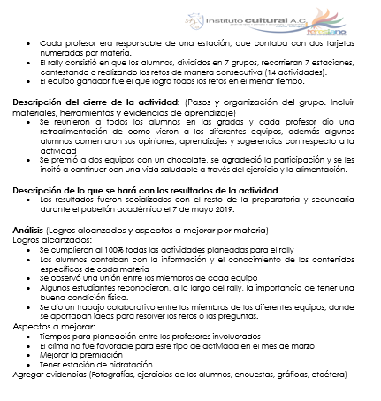

Slide 47
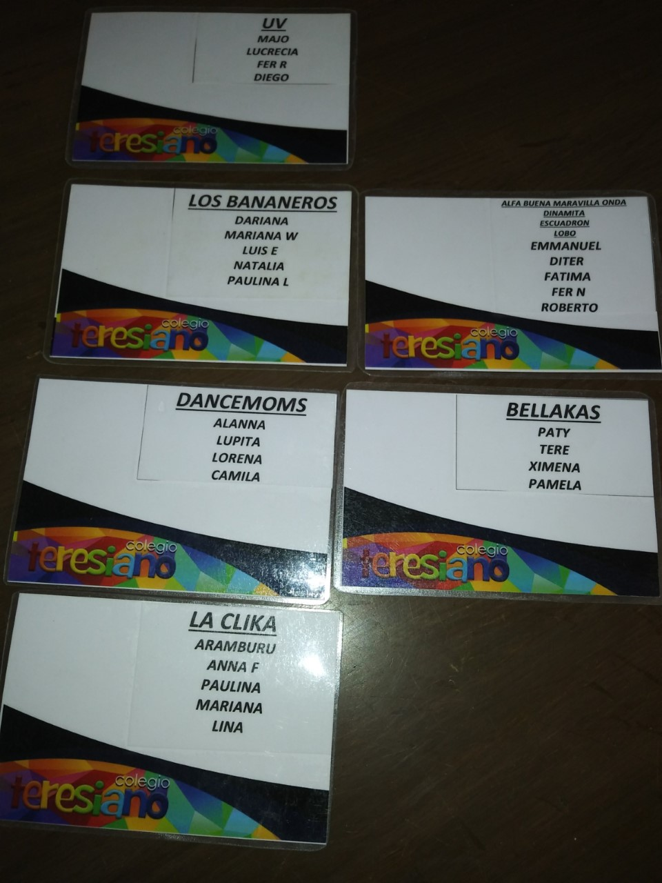
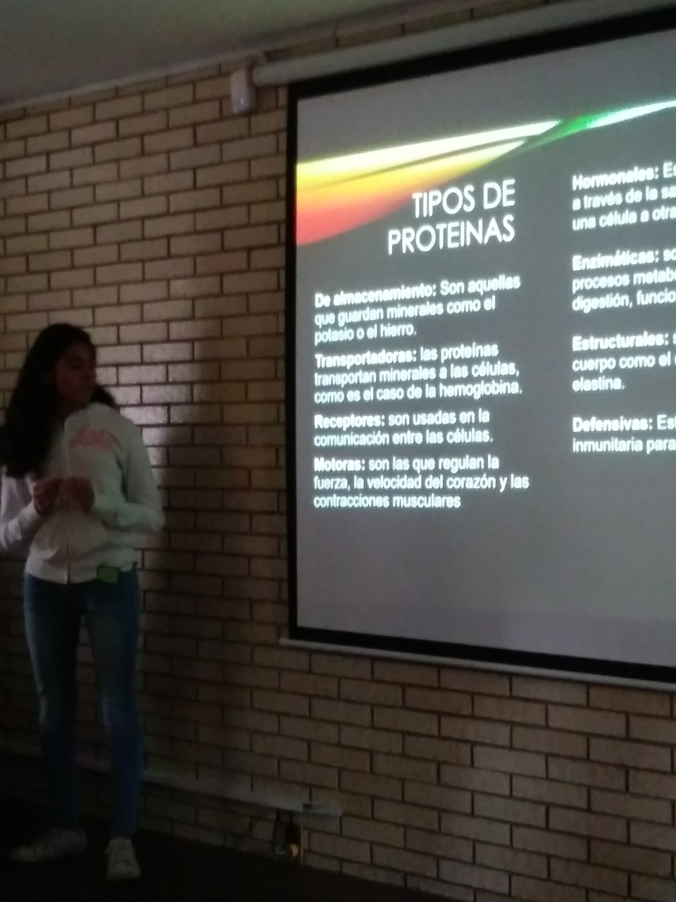
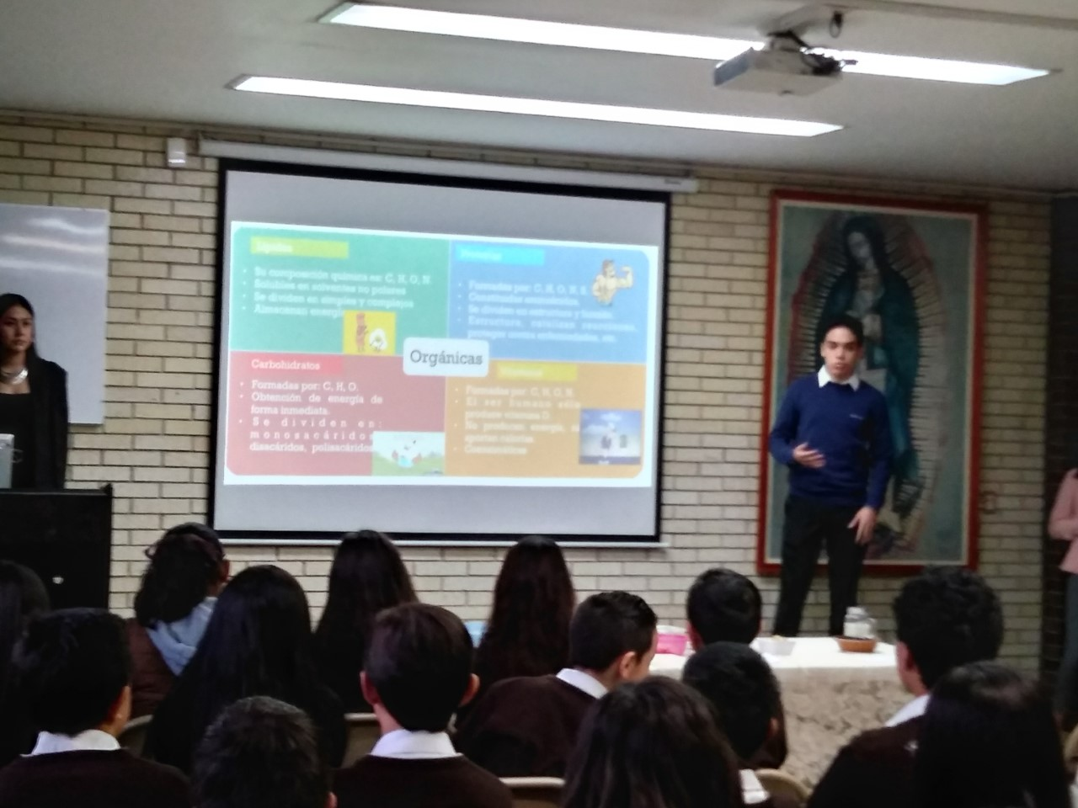

Slide 48
Resultados obtenidos por cada equipo de trabajo

Slide 49
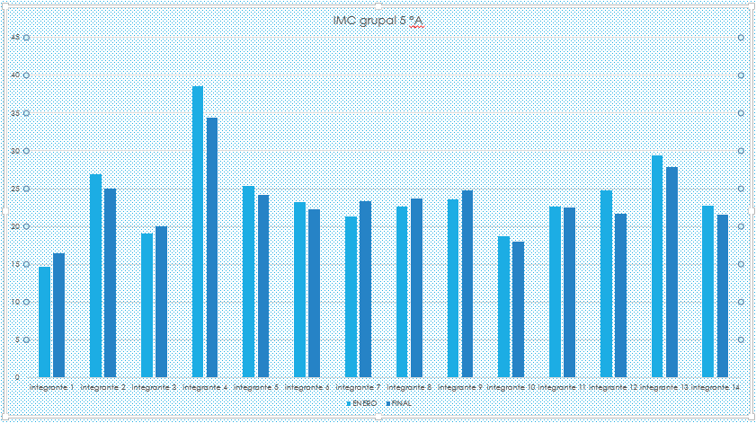
En cuanto a los resultados obtenidos por los alumnos a partir de la activación semanal, las graficas que se muestran a continuación son el resultado.

Slide 50
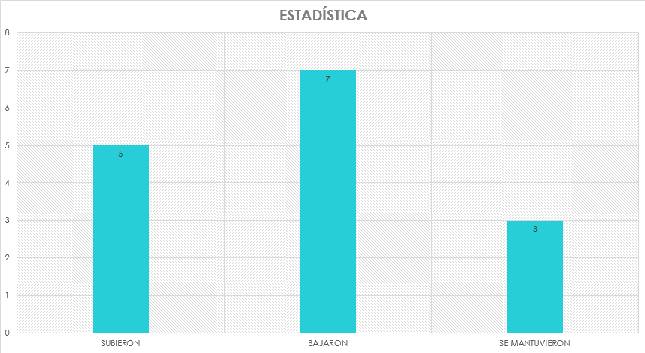

Slide 51
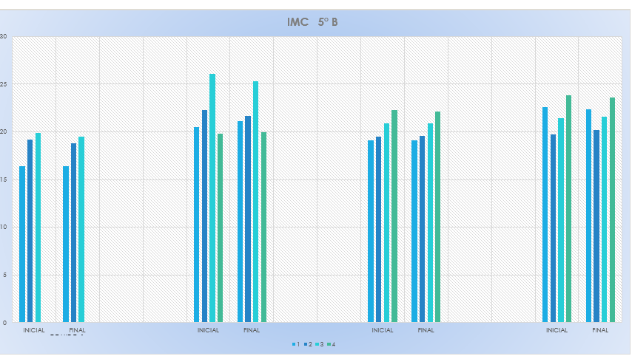

Slide 52
Desempeño de los integrantes de cada equipo de trabajo

Slide 53
En lo personal el proyecto interdisciplinario para los alumnos de 5to de prepa me agradó demasiado, ya que es una manera de confirmar los conocimientos adquiridos, y al mismo tiempo te diviertes y adquieres nuevos conocimientos. Aprendes a ser paciente y a convivir con tus compañeros.
El rally elaborado fue una actividad muy creativa que sin duda me gustaría repetir en otro momento.
Alumno de 5to A

Slide 54
Se veía que todos mis maestros participaron en el proyecto, aunque la primera parte del segundo periodo todo el tiempo hablamos de trabajo de conexiones en todas las clases y eso nos hartó un poco.
Alumno de 5to B

Slide 55
Una cosa que me gustó mucho del proyecto fue el rally que hicimos al final, pero lo que no me gustó fue que las preguntas tuvieran que ver con las materias que llevamos.
Alumna de 5to A

Slide 56
El equipo interdisciplinario de profesores

Slide 57
El desarrollo de los profesores involucrados con el proyecto, en general, fue comprometido porque asistieron en días y horas en las que algunos de ellos no tenían clase.
Fue imposible la reunión de todos los docentes involucrados en la primera y segunda junta interdisciplinaria, esto porque algunos de los profesores tienen otros trabajos.
Se tuvieron que pedir horas prestadas a otros profesores ajenos al proyecto, para poder realizar el rally y las actividades interdisciplinarias.
Se logró un buen producto, además de que se pudo exponer a otros grados del Colegio, lo que hizo que los alumnos quedarán satisfechos.
Aunque al principio nos costó trabajo relacionarnos entre los profesores de las diferentes asignaturas, al final logramos conocernos más.

Slide 58
Proceso y resultados del proyecto interdisciplinario en general

Slide 59
Los alumnos comentaron los siguientes aspectos en cuanto a los resultados obtenidos.
Aprendimos a interrelacionar los aprendizajes de cada una de las materias participantes.
Logramos llevar una dieta balanceada y equilibrar con actividad física para mejorar nuestra salud.
Aprendimos a calcular nuestro IMC para saber si se tiene obesidad o peso normal.
El 70% de los alumnos logró aumentar masa muscular y perder grasa, el 10% logró aumentar su peso corporal y el 20% logró mantenerse en el peso inicial.
Comprendimos la información de la etiquetas de los alimentos que son muy importantes para saber el aporte nutricional.
Aprendimos las consecuencias de llevar una alimentación deficiente.

Slide 60
Lista de cambios realizados a la estructura del proyecto

Slide 61
Cambio de profesores de las asignaturas de Música, Educación para la salud y Educación Física.
Se iba a realizar una App con música para hacer ejercicio, pero al haber cambio de profesores se cambió por un rally.
El proyecto se iba a presentar en el primer semestre e iba a concluir con una carrera de 10 kilómetros, pero por falta de tiempo se cambió para al segundo semestre y la actividad se realizó en el Colegio.

